Slide 1


Phòng Giáo Dục và Đào Tạo Quận Long Biên Trường Mầm non Hoa Sữa
Lĩnh vực phát triển ngôn ngữ
Đề tài :Truyện Dê con nhanh trí
Đối tượng: Trẻ 4-5 tuổi
Giáo viên:Nguyễn Thị Thu Thảo

Slide 2

2. Dạy nội dung chính:
*Cô kể chuyện diễn cảm lần 1

Slide 3
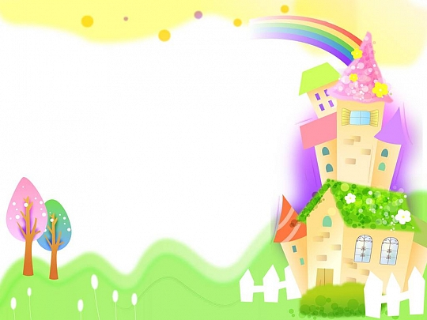

(kết hợp hình ảnh trên máy vi tính).
*Cô kể lần 2:

Slide 4
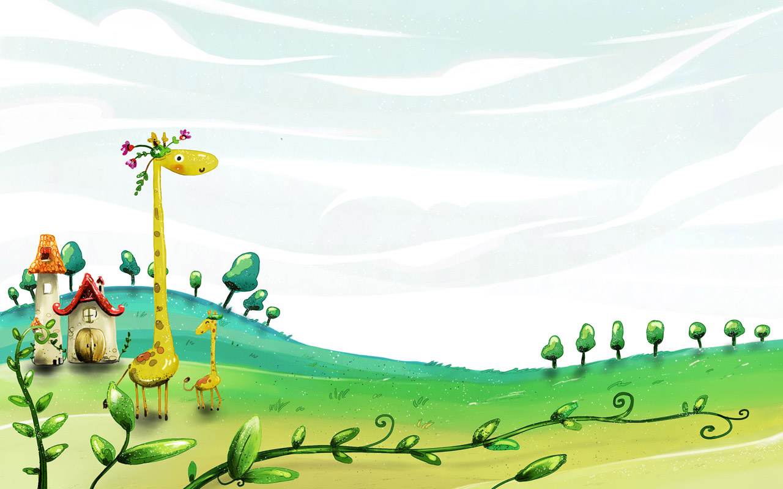

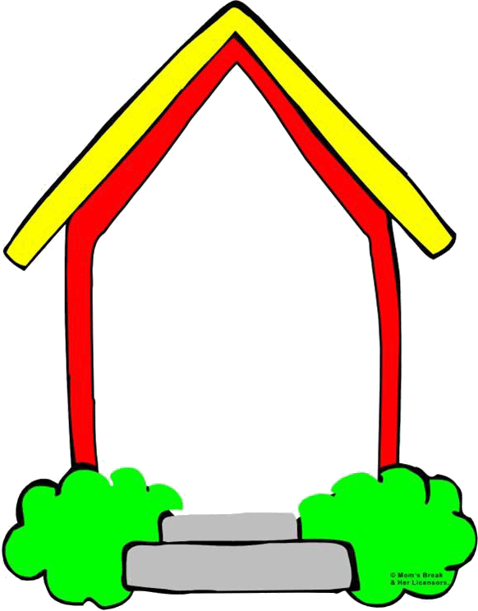
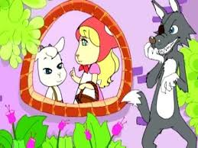
Dê mẹ trước khi đi kiếm ăn dặn dê con: Con ở nhà
nếu chó sói đến gõ cửa, con không được mở.Nếu con mở cửa
chó sói sẽ vào ăn thịt con đấy!

Slide 5



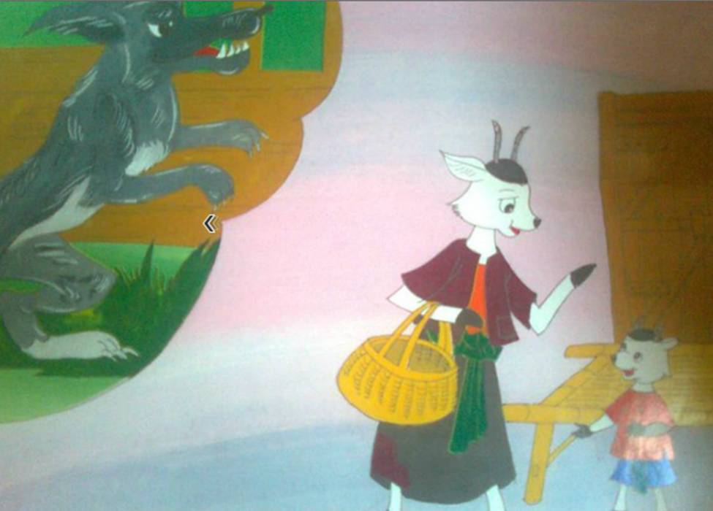
Dê con hỏi: Thế mẹ về làm thế nào con biết để mở cửa ạ? Dê mẹ:
Khi nào mẹ về mẹ sẽ nói: Dê con cưng của mẹ, Con chó sói hung ác,
hãy đuổi cổ nó đi,mở cửa ngay cho mẹ.

Slide 6
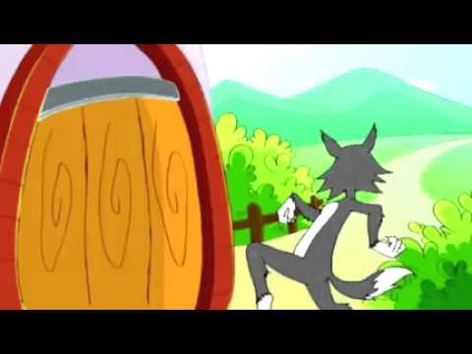


CON CHÓ SÓI HUNG ÁC ở gần đó đã nghe dê mẹ dặn dê con như thế. Chờ DÊ MẸ VỪA ĐI KHỎI NÓ DÓN DÉN ĐẾN BÊN CỬA

Slide 7




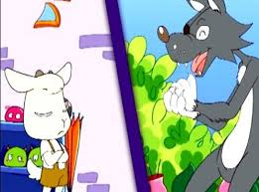


Sói ta gõ cửa và cất giọng ồm ồm: ” Dê con cưng của mẹ, Con chó sói hung ác, hãy đuổi cổ nó đi,mở cửa ngay cho mẹ”

Slide 8

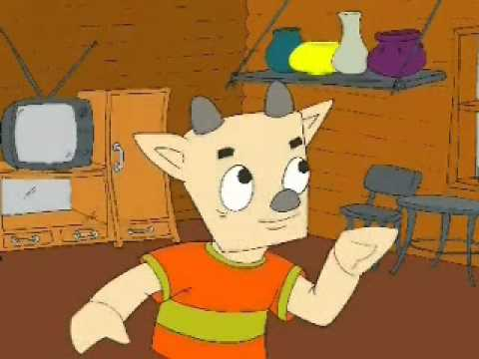
Dê con nghe tiếng gõ cửa chạy ra, nó nghe thấy đúng câu mẹ dặn nhưng sao giọng lại ồm ồm không giống tiếng mẹ. Dê con liền nghĩ ra một kế và bảo: ”Sao hôm nay giọng mẹ lại ồm ồm vậy”?

Slide 9

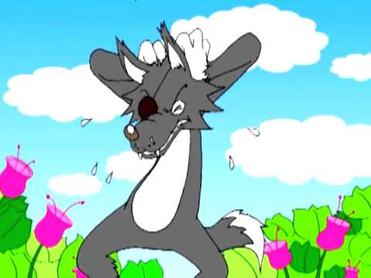
Chó sói khôn ngoan đáp: ”tại mẹ ra đồng bị cảm nắng nên khản tiếng đấy!”

Slide 10
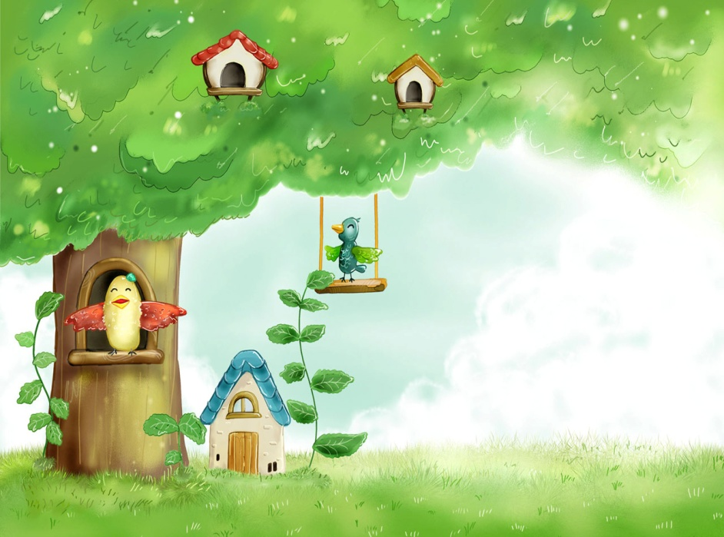

Dê con vẫn còn ngại: “Mọi lần mẹ về vẫn thò chân vào khe cửa cơ mà, chân mẹ
Thon và trắng con nhìn là biết ngay”.con sói lại trống chế: “Chân mẹ ra đồng dẫm
phải gai sưng vù lên không thò qua khe cửa được nữa.Con mở cửa cho mẹ đi”.
nhưng dê con đã nhìn thấy đôi chân to lem luôc của sói và đuổi ngay nó đi.

Slide 11
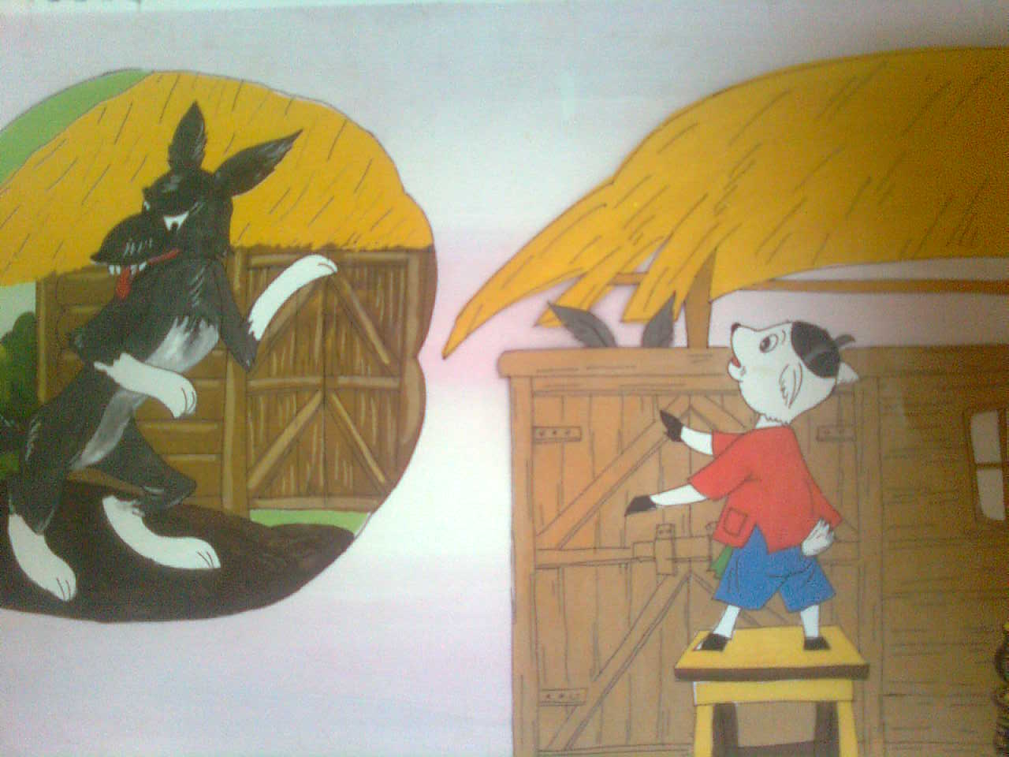
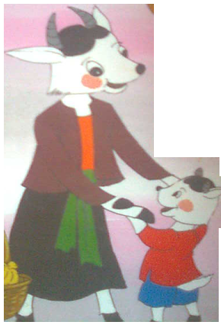
Con sói lại nghĩ ra một cách, nó đến nhà làm bánh mì và nhảy ngay vào chậu bột thế là chân tay nó trắng tinh. Rồi nó lại gõ cửa: Con chó sói hung ác, hãy đuổi cổ nó đi.Dê con nghĩ: Thôi đúng mẹ về rồi. Nhưng nó lại nhìn thấy 2 cái tai lem luốc và nhọn hoắt.
Mẹ!...

Slide 12

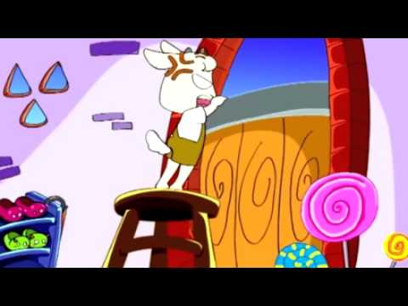

Dê con còn ngửi thấy mùi hôi không thơm như mùi sữa mẹ. Thôi đúng
là sói rồi: Anh sói ơi anh hãy đi đi kẻo mẹ tôi về húc cho anh lòi ruột bây giờ. Chó sói sợ quá cúp duôi chuồn thẳng.

Slide 13
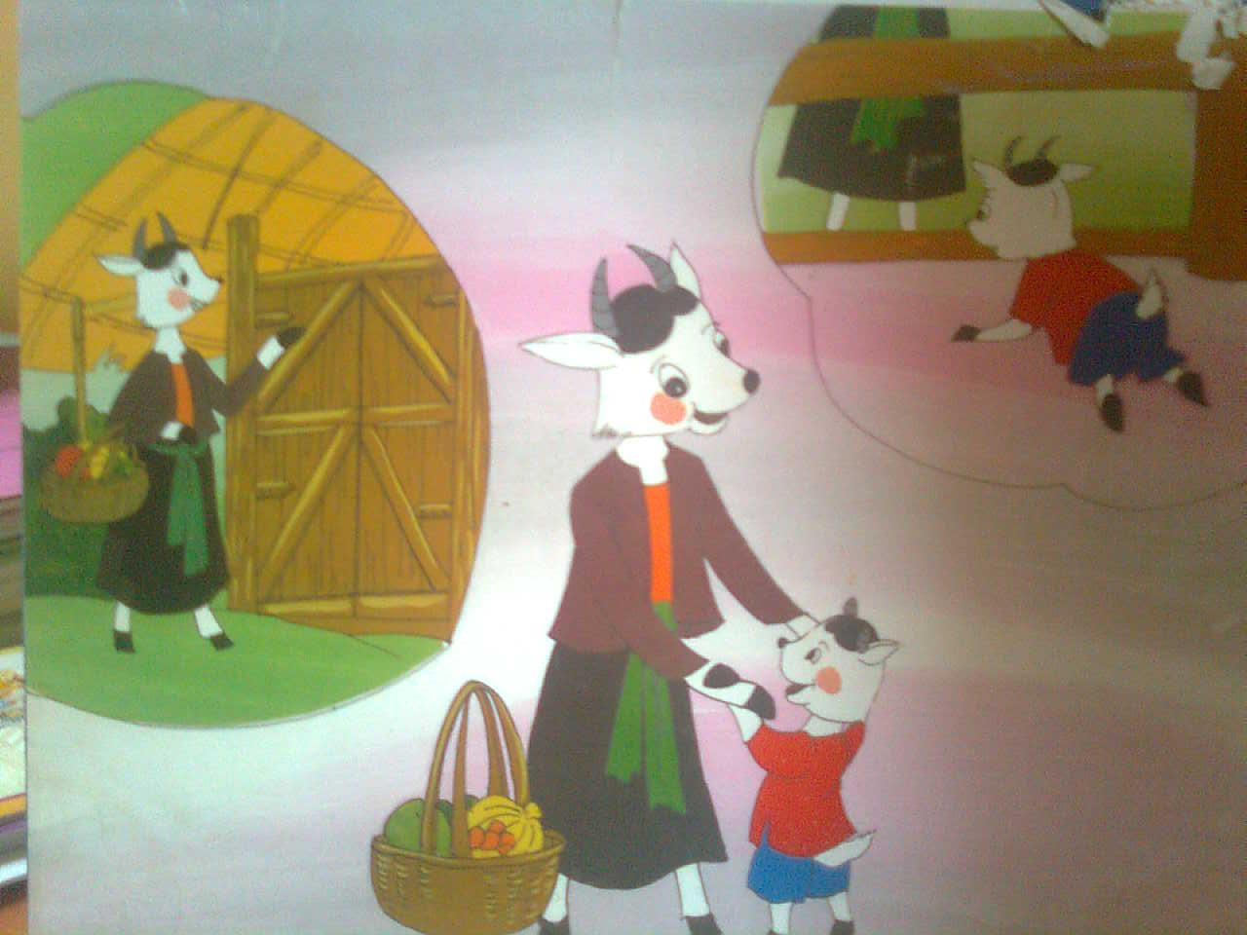
Vừa lúc đó dê mẹ về đến. Dê con tíu tít kể cho mẹ nghe truyện chó sói đến lừa định ăn thịt dê con. Dê mẹ ôm con vào lòng khen con giỏi và cho dê con bú dòng sữa mát ngọt lành.

Slide 14

Cô vừa kể cho các con nghe câu chuyện gì?

Slide 15
Trong câu truyện có những ai nhỉ?

Slide 16

Trước khi đi kiếm ăn dê mẹ dặn dê con điều gì?

Slide 17
Sau khi nghe dê mẹ dặn dê con ,con sói đã làm gì ?

Slide 18

Chú dê con thông minh đã nghĩ ra cách gì để nhận ra sói ?

Slide 19

Khi dê mẹ về dê con đã làm thế nào để nhận ra mẹ ?

Slide 20
Nghe dê con kể chuyện con sói dê mẹ đã làm gì ?
.Trong câu chuyện này chúng mình thích nhân vật nào? Vì sao?

Slide 21

*Cô tóm tắt nội dung câu chuyện

Slide 22
Giáo dục :
Qua câu chuyện này muốn nhắc nhở các con phải biết nghe lời ông bà bố mẹ.Phải biết cảnh giác với những kẻ gian ác và thật bình tĩnh dũng cảm trước khó khăn.

Slide 23

Lần 3:
Cô và trẻ cùng xem phim hoạt hình :
“Dê con nhanh trí”

